Slide 1
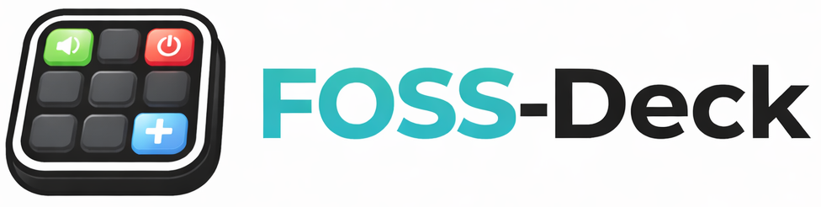
Mobilní aplikace pro ovládání funkcí počítače
Jiří Gebauer

Slide 2
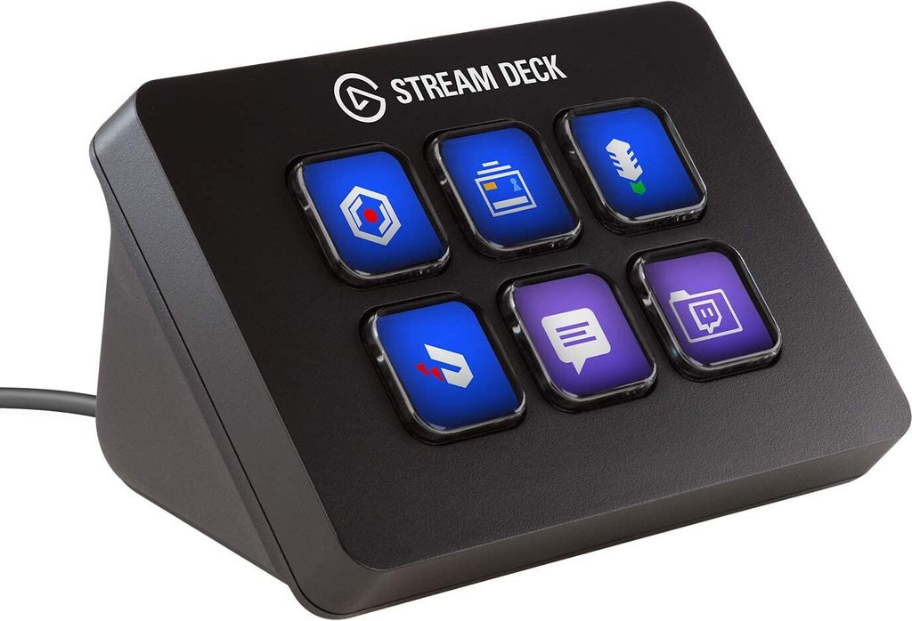
Motivace a cíl práce
Alternativa pro Stream Deck
Jednoduché připojení
Implementace základních
funkcí
Buildnutí aplikací

Slide 3
Architektura aplikace
Klient–server architektura
Server (počítač) zpracovává příkazy a ovládá OS
Klient (mobil) odesílá příkazy počítači
Komunikace přes WebSocket

Slide 4


Použité technologie
Počítačová aplikace je napsaná v Rustu
Mobilní aplikace používá Tauri
Tauri používá Rust na backend a HTML+JavaScript na frontend

Slide 5
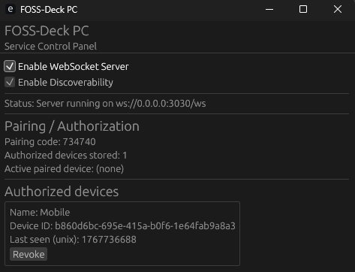
Počítačová aplikace
Vypnout/zapnout
Párovací kód
Uložené zařízení
Připojené zařízení
Autorizované
zařízení

Slide 6
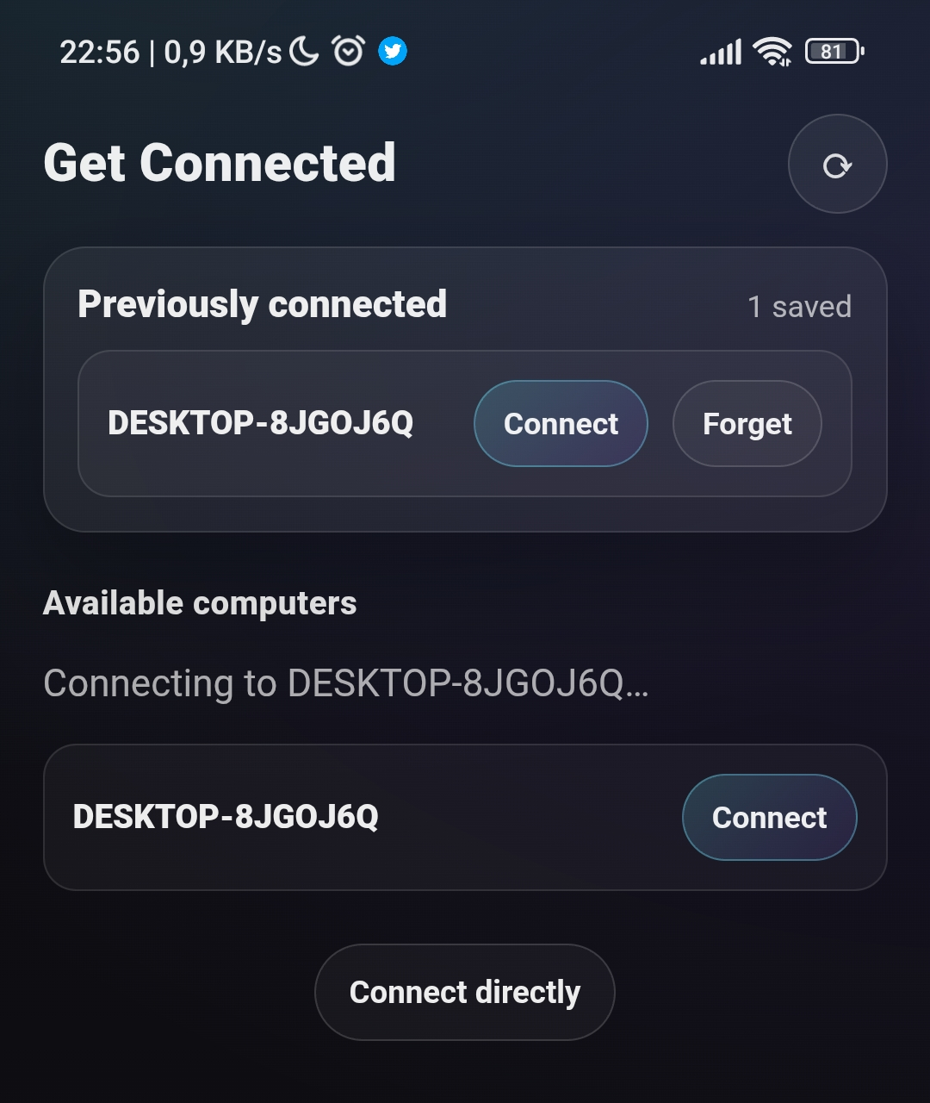
Mobilní aplikace
Připojení k uloženým počítačům
Možnost skenovat počítače
Přímé připojení pomocí IP adresy

Slide 7
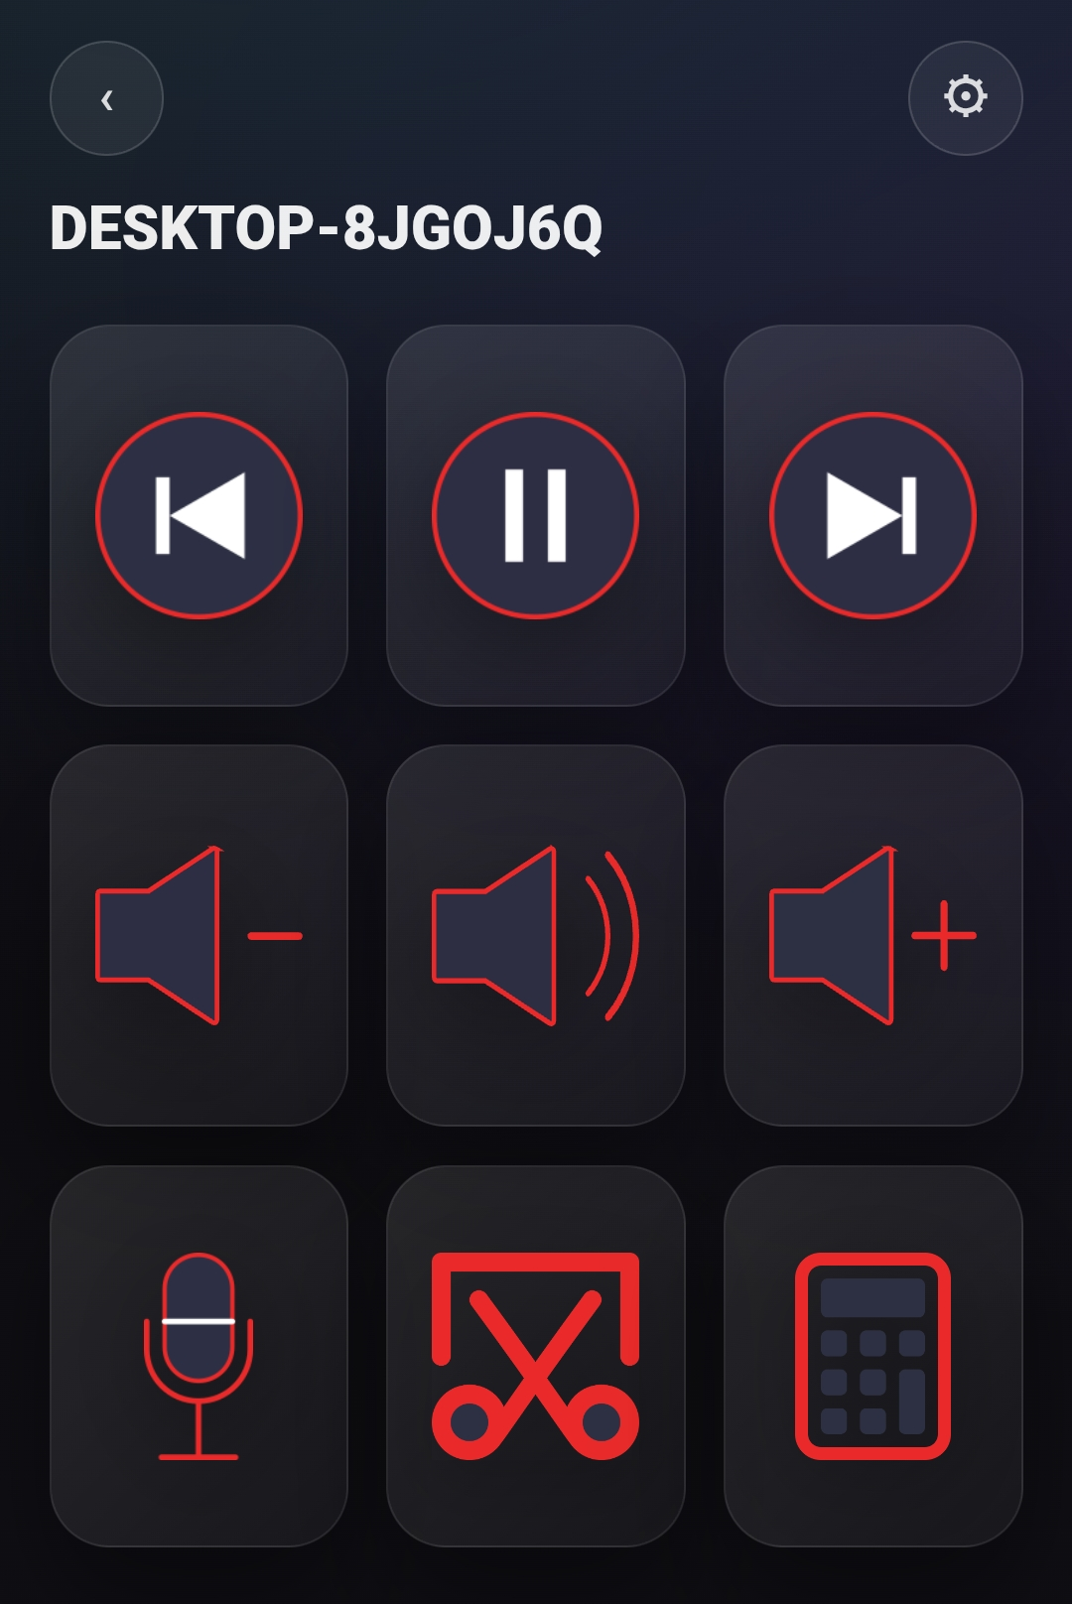
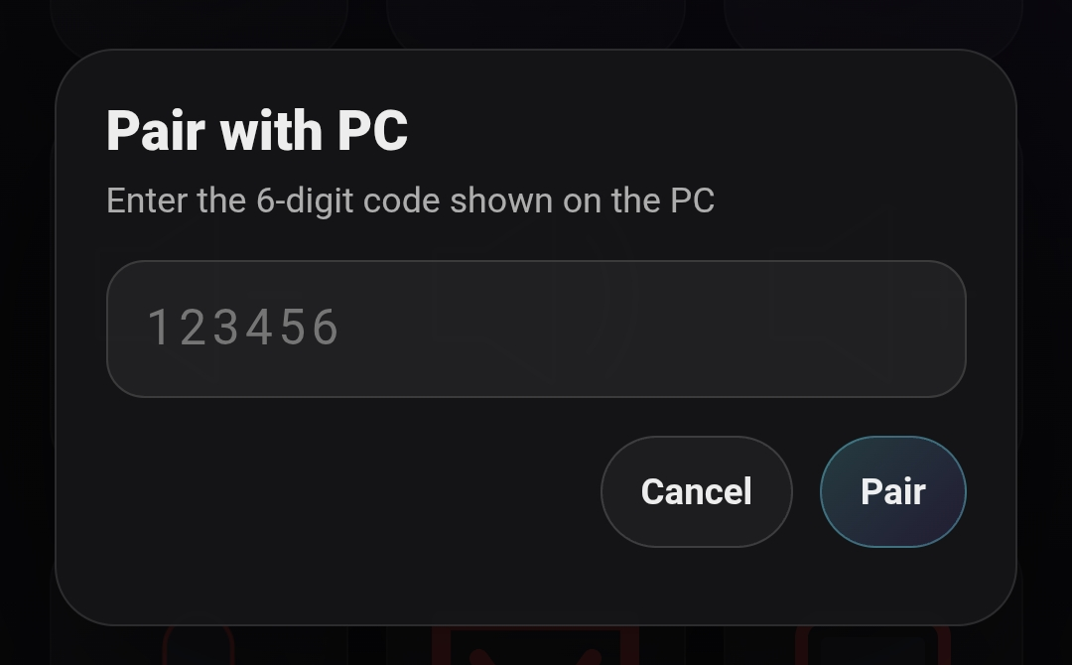
Mobilní aplikace
Nutnost spárování
Možnost prohození tlačítek

Slide 8
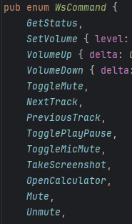
Na pozadí
Mobilní aplikace má předurčené funkce
Pošle zprávu na PC, aby něco udělalo
PC podle listu funkcí danou věc
splní, nebo pošle Error
Počítač posílá co 5 sekund stav,
pro aktualizaci UI mikrofonu a hlasitosti

Slide 9
Závěr
Výsledkem je funkční aplikace se základními funkcemi
Další vylepšení:
  UI pro počítač
  Možnost přidat funkce uživatelem
  Vytvoření verze pro Linux

Slide 10
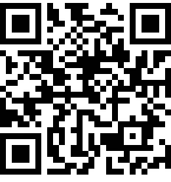
Děkuji za pozornost
https://github.com/007king700/FOSS-Deck

